Slide 1
يجب على المسلم أن يتبع سنة النبي صلى الله عليه وسلم
فائدة الأسبوع
تسجيل الحضور والغياب
تحية العلم
البدء بتسجيل الحصة

Slide 2
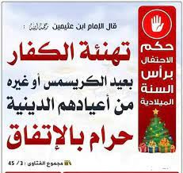
أعياد الكفار /الهالوين / الكريسماس/ رأس السنة / عيد الفصح/ عيد الحب
عيد المسلمون عيد الفطر وعيد الأضحى

Slide 3
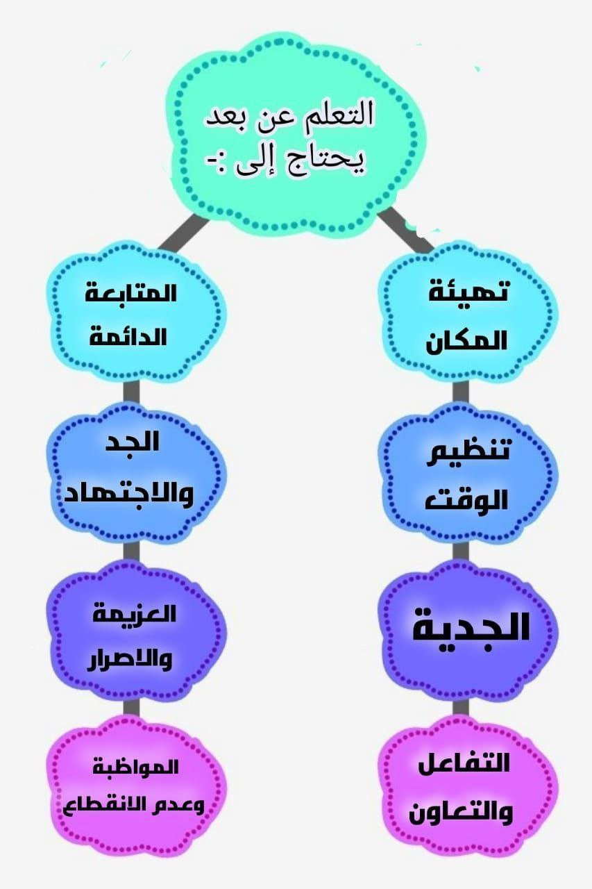
العُلا آمنة رقمياً
القوانين الصفية

Slide 4
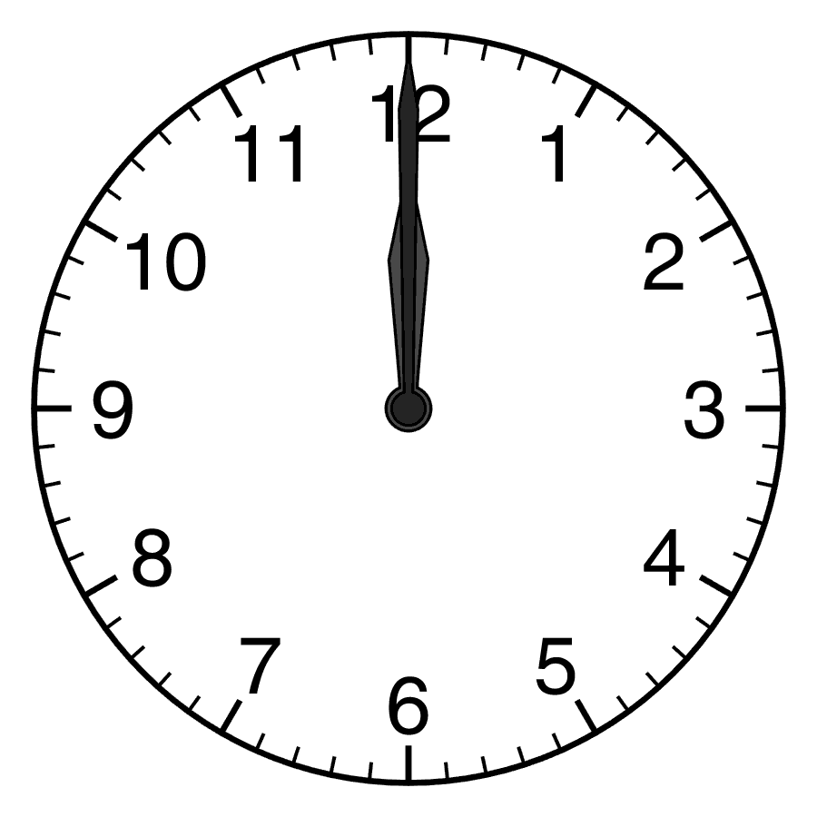
مكانة القرآن

Slide 5
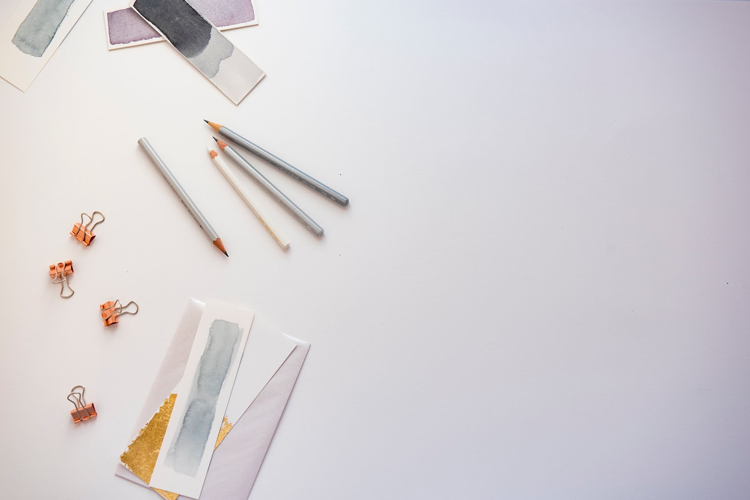
عنوان الدرس
أحكام النون الساكنة والتنوين
(الاظهار الحلقي)

Slide 6
ماذا تعلمت | ماذا أريد أن أتعلم | ماذا أعرف

Slide 7
أهداف الدرس
أن يقارن الطالب العلاقة بين النون الساكنة والتنوين .
أن يحدد الطالب أحكام النون الساكنة والتنوين .
أن يستخرج الطالب أحكام للإظهار من سورة السجدة

Slide 8
النون الساكنة حرف من الحروف العربية الهجائية الستة والعشرين ، وتكون ثابتة في اللفظ (النطق) والخط ، وتكون في الوصل والوقف وتكون في الأسماء والأفعال والحروف وتكون متوسطة ومتطرفة .
(الإنْسان ) ( كنْتم) ( إنْ) ( ينْهون) ( فمنْ)
التنوين فهو نون ساكنة زائدة تلحق آخر الاسم وصلاً في اللفظ وتفارقه خطاً ووقفاً ويكون في الأسماء فقط . مكانها في آخر الكلمة فقط .و هو عبارة عن الفتحتين والكسرتين والضمتين.

Slide 9
أنواع النون
نْ
النون الساكنة
نً ، نٌ ، نٍ
النون المتحركة
نّ
أنواع مشددة

Slide 10
https://wordwall.net/ar/resource/23472205
نشاط جماعي

Slide 11
تقويم للهدف الأول
عمل فردي
النون الساكنة | التنوين | وجه المقارنة
 |  | النطق والكتابة
 |  | الوقف والوصل
 |  | مكانها في الكلمة
 |  | نوع الكلمة التي تأتي فيها
ثابته في النطق فقط
ثابتة في النطق والكتابة
ثابتة في الوصل والوقف
ثابتة في الوصل فقط
في وسط الكلمة وأخرها
في أخر الكلمة
الأفعال والأسماء والحروف
الأسماء فقط

Slide 12
تم تحقيق الهدف الأول
أن يقارن الطالب العلاقة بين النون الساكنة والتنوين .

Slide 13
أحكام النون الساكنة والتنوين
الإقلاب
الإظهار
الإخفاء
ب
باقي حروف الهجاء
أ.ه.ع.غ.ح.خ
أخي هاك علما حازة غير خاسر
الإدغام
يرملون
بغير غنه
ل ، ر
بغنه
ي، ن ، م، و

Slide 14
1) تعريف الإظهار
لغةً : البيان والوضوح
اصطلاحا: إخراج الحرف من مخرجه من غير غُنّة ولا تشديد ويكون مخرجها الحلق وتسمى حروف حلقية.
حروف الإظهار تخرج من الحلق أما النون فتخرج عند ثني اللسان في أول الفم . وبسبب اختلاف خروج الأحرف من النون نظهر الأحرف فسمي إظهار حلقي.
الغُنّة: خروج صوت من الخيشوم بالأنف مقداره حركتان .
في حرفي الميم والنون المشددتان .
( ثمّ / إنّا )

Slide 15
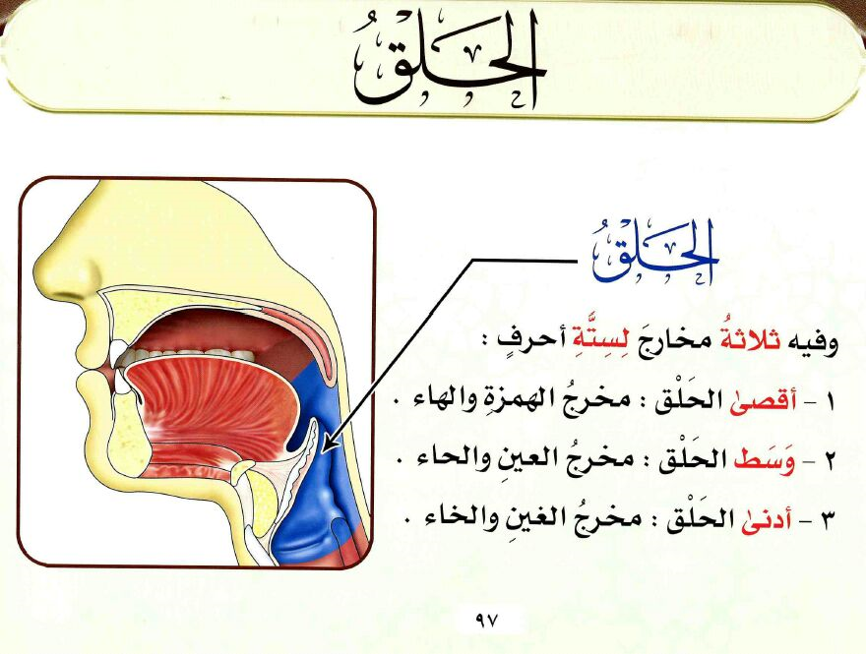

Slide 16
تم تحقيق الهدف الثاني
ماذا تعلمت(تقويم للهدف)
أحكام النون الساكنة والتنوين
الإظهار ولماذا نظهر
أين مخرج النون والتنوين
الغنة
أن يحدد الطالب أحكام النون الساكنة والتنوين .

Slide 17
الحلقية
الحلق
طرف اللسان مع الثنايا العليا
اختلاف
الإظهار الحلقي
يقع الإظهار الحلقي مع النون الساكنة في كلمة واحدة مثل ( ينْهون) وفي كلمتين مثل ( منْ آمن)
أما الإظهار الحلقي مع التنوين لا يكون إلا في كلمتين فقط (عليمٌ حكيم)

Slide 18
تم تحقيق الهدف الثالث
تقويم للهدف
استخرجوا من سورة السجدة إظهار حلقي
أن يستخرج الطالب الإظهار من سورة السجدة

Slide 19
ما هو الإظهار
التقويم الختامي
كيف نربط الدرس بدولة الإمارات ؟ وكيف نربط الإنترنت بدرسنا ؟ ، هل يوجد مادة نستطيع أن نربطها في درسنا ؟
ما هي أحكام النون الساكنة والتنوين
ماهي حروف الإظهار

Slide 20
واجب منزلي
قومي باستخراج أحكام الإظهار الحلقي من القرآن ( واكتبيها بخط اليد )
5 أمثلة على إظهار في كلمة / 5 أمثلة على إظهار في كلمتين

Slide 21
ماذا تعلمت | ماذا أريد أن أتعلم | ماذا أعرف

Slide 22
تقييم ذاتي
3
2
1
لم أفهم الدرس
أحتاج لمساعدة
فهمت الدرس

Slide 23
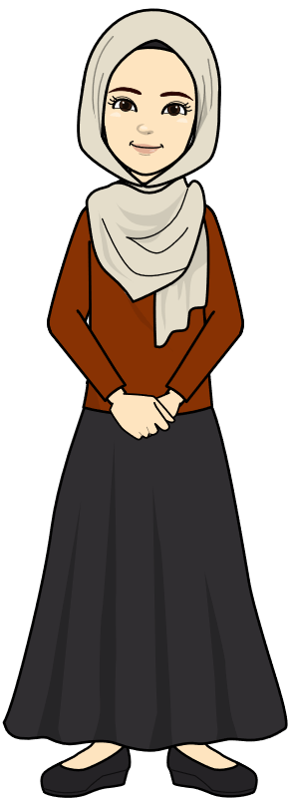
نلتقي في الحصة القادمة
استودعتكم الله
سبحانك اللهم وبحمدك استغفرك وأتوب إليك
والسلام عليكم ورحمة الله وبركاته

